Slide 1
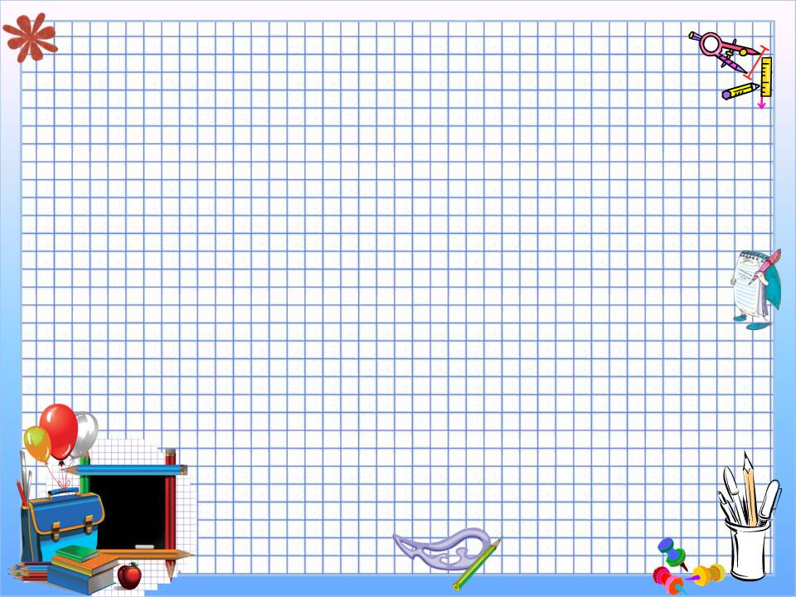



Математика.
Урок № 27.

Slide 3

Тема урока: Число и цифра 8.

Slide 4

ВОСЕМЬ
8

Slide 5

ВОСЕМЬ
8

Slide 6
ВОСЕМЬ
8

Slide 7
ВОСЕМЬ
8

Slide 8
ВОСЕМЬ
8

Slide 9
ВОСЕМЬ
8

Slide 10
ВОСЕМЬ
8

Slide 11
ВОСЕМЬ
8

Slide 12
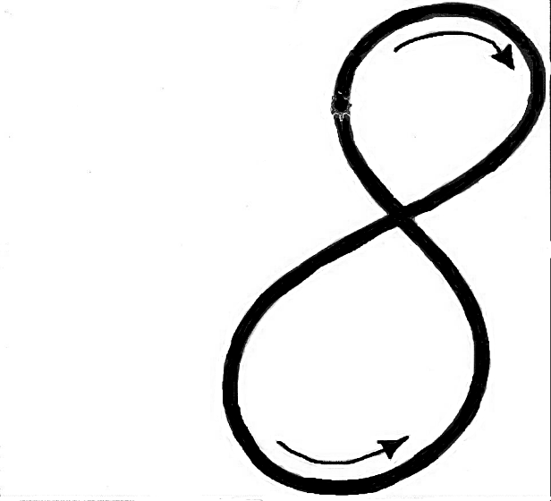
выход

Slide 14
9=9 8<9
5=5 7<8

Slide 15






